Slide 1
مَركَزُ التَّربِيَّةِ الدّينِيَّة
يُقَدِّمُ كِتابَ الأساسِيَّ الخامِس

Slide 4
سَلام المَسيح أَصدِقائي...
اليَوم رَح نِتعَرَّف عَ شَخصِيّة جديدِة مِن أَهَمّ شَخصِيّات كنيسِتْنا...

Slide 5
شو هَدَفْنا مِن هَاللِّقاء؟
نْفَسِّر الحَدَث يَلْلي غَيَّر فيه الرَّبّ يَسوع حَياة بولُس (شاول)، وخَلّاه يِنتِقِل مِن مِضطِّهد لَلمَسيحِيّين
لَمُبَشِّر بِقِيامِة المَسيح.

Slide 6
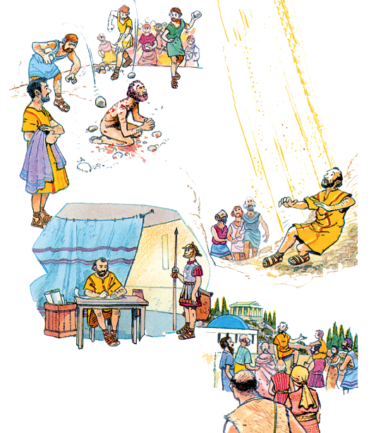
أَصدِقائي!
تطَلّعوا مْنِيح بِهالرُّسوم وقولولِي حَياة أيّ قِدّيس بتِختِصِر؟

Slide 7
حَياة القِدّيس بولُس

Slide 8
برافو !
إِجابِةصَحيحَة... وهَلَّق رَح نْشوف شو بيخَبِّرنا الكتاب المقَدّس عَن شاول يَلْلي صار بولُس

Slide 9
في شَخص كْتير مهِمّ بِالكْنيسِة ما كان مِن تْلاميز يَسوع مِتِل بُطرُس أو يوحَنّا. بَس تعَرَّف عَلى يَسوع، وتغَيَّرِت حَياتو بِالمَرّة، هَالشَّخِص هُوّي شاوُل -يَلّلي مَعْروف بِبولُس- مار بولُس - القِدّيس بولُس، رَسول الأُمَم مِتِل ما بيسَمّوه كَمان.
بَدْنا نِلحَقُو ونْشوف شو صار مَعو، مِتِل ما لحِقْنا بُطرُس وشِفْنا شو عِمِل.
ظُلمَة وَنور

Slide 10
يَلْلي بنَعرفوا عَنّو هُوّي يَلّلي خَبَّرنا ياه بِأعمال الرُّسُل ورِسالِة مِن رَسَايلو بيقول:
"أَنا وْلِدت بِمَدينِة طَرسوس (بتِركيا اليَوم)، بِعَيلِة يَهودِيِّة متشَدِّدِة. تْربَيت تَربية دينِيِّة صارْمِة، حَتَّى إنُّو أَهلي بَعتُوني على أورَشَليم تَ إتعَلَّم أُمور الدّين عَلى يَدّ معَلِّم مَشهور إِسمو جملائيل.

Slide 11
"ولَمَّا بَلَّشوا التّلاميز يعِلْنوا إنّو يَسوع المَصْلوب هُوّي المَسيح، فَار دَمّي وبَلَّشِت اضطّهِد المَسيحِيّين الأوّلين والكنيسِة... "

Slide 12
"حَتّى إنّي كِنِت حاضِر يَوم يَلْلي قَتَلوا إسطِفانوس الشَّماس ورَجَموه وحَطُّوا تْيابُن حَدّي وأنا عَمّ بِتفَرَّج علَيْهُن.

Slide 13
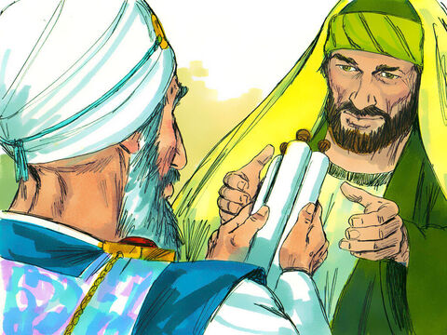
نورٌ عَلى
طَريق الشّام (رُسُل 9/1-5)
عِرِف بولُس إِنّو بِمَدينِة الشّام في ناس آمَنوا بِالمَسيح، طَلَب مِن رُؤَساء الشَّعب إنُّو يَعطوه مَكتوب تَ يْرُوح يجِيْب يَلّلي صاروا مَسيحِيّة ويحُطُّن بِالسِّجن

Slide 14
أَخَدْ مَعو ناس وحَرَس وراح عَ الشّام؛ والمَسافِة بَين أورَشَليم والشّام كَذا كِلُم.
دمشق
اورشليم

Slide 15
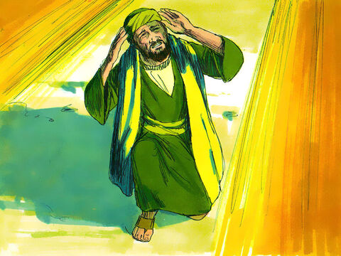
قَبِل ما يوصَلوا عَ الشّام صار مَعو حادْثَة غَيَّرِت حَياتو تَمامًا؛ وهِنِّي ماشيِين شاف نور مِن السَّما أقوَى مِن نور الشَّمس... خَلاّه يوقَع عَالأَرض
وسِمِع صَوت عَمّ بيقِلّلو:

Slide 16
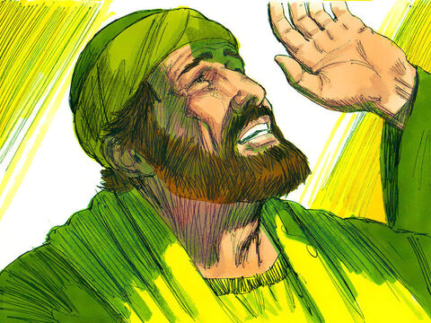
شاول، شاول! لَيش عَمْ بتِضطّهِدْني؟
مِين إنْتَ يا رَبّ؟

Slide 17
قَلْلو الصَّوت:
أَنا يَسوع يَلْلي إنْتَ عَمْ بتِضطّهدو؛ بَس قوم وفوت عَ الشّام وهَونيك رَحْ بيقولولَك شو لازِمْ تَعمِل

Slide 18
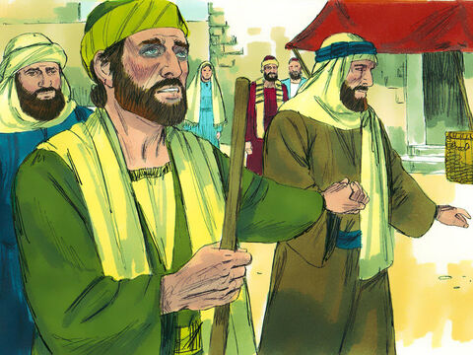
قام شاول مِن عَ الأَرض وهُوّي مِش قاشِعْ شي، مَعْ إنّو عينَيه مَفتوحَة، أَخَدوه بِإيدو ودَخَلوه عَ الشّام. بقي 3 إيّام ما يِقْشَع، لا ياكُل ولا يِشْرَب.

Slide 19
كان في بِالشّام تِلميز لَيَسوع إِسْمو حنَنيا. ظَهَرلو الرَّبّ وقَلْلو:
أْمور يا رَبّ
يا حَنَنيا!

Slide 20
"قُوم وروح عَبَيت يَهوذا واسأل عَن شاول مِن طَرسوس، رَحْ تْلاقيه عَم بيصَلِّي وعَمْ يْشوف حَدا إِسمو حَنَنيا بيدخُل علَيه وبِيحُطّ إيدو عَ عينَيه ليِقْشَع عَن جْديد".

Slide 21
"بَس يا رَبّ أنا سْمِعْت إنّو هَالرِّجال كتار بيخافوا منّو لأنّو بيضطّهد يَلْلي بيآمْنوا فيك. وإجا لَهون تَ يحِطْنا بِالحَبِس"

Slide 22
"روح! هَالرِّجال أنا خْتَرتُو! وهُوّي يَلْلي رَحْ بيِنْشُر إِسْمي بَين الشّعوب الوَثَنِيّة، وبُكرا بيشوف قدَيش بَدّو يِتعَذَّب كِرمال إِسمي"

Slide 23
راح حَنَنيا عَ بَيت يَهوذا
وحَطّ إيدَيه
عَ بولس
وقال:
خَيي شاول، الرّبّ بَعَتْني، وهُوِّي يَسوع يَلّلي ظَهَرلَك عَ الطّريق وإنتَ جايي، بَعَتني لعِندَك تَ تِرجَع تْشوف وتْنال الرّوح القُدُس

Slide 24
وَقتا وقِعْ مِن عينَيه مِتِل القْشور وصار يِقْشَع.
قام وتعَمَّد وأكَل
ورِجْعِتْلو قُوّتو.

Slide 25
بقي شاول مَع التّلاميز يَلْلي كانوا بِالشّام وصار يْقول بِالمَجامِع ووَيْن
ما كان إِنّو يَسوع
هُوّي إبن اللّه.
وصاروا النّاس يِتعَجَّبوا ويقولو:
مِش هَيْدا يَلْلي إجا مِن أورَشَليم تَ يحُطّ المَسيحِيّين بِالحَبِس؟

Slide 26
هَرَبٌ في اللَّيل
(رُسُل 9/22-30)
ولَكِن شاول ما كانِتْ فِرقانِه مَعو وصار يبَرهِن لَلّناس إِنّو يَسوع هُوّي المَسيح،
وصارو اليَهود بَدُّن يقِتْلوه.

Slide 27
عِرِف شاول شو بَدُّن يَعِمْلوا فيه، بَس كيف بَدّو يهرُب وأَبواب المَدينِة مُراقَبِة؟!

Slide 28
إِجو التّلاميز وأخَدوه بِاللّيل ونَزَّلوه مِن فَوق أسوار المَدينِة بِسَلّة مِن هَالسّلال الكْبار.

Slide 29
رِجِع شاول عَ أورَشَليم وحاوَل ينضَمّ لَلتّلاميز، بَس الكِلّ كانوا خايْفين مِنّو وما كانوا يصَدْقوا إِنّو هُوِّي كَمان تِلميز

Slide 30
كان في تِلميز إسمو بَرنابا أخَدو بِإيدو لَعِنْد الرُّسُل وخَبَّرُن كيف ظَهَرلو الرّبّ عَلى طَريقِ الشّام وكيف صار يِحكي بِجُرأة عَن يَسوع؛ . كِرْمال هَيك صار بَدُّن يقِتْلوه

Slide 31
ولَمّا عِرفوا الإِخوِة بِالأَمر، أخَدوه عَلى قَيصَرِيّة وَمِن هونيك رِكِب سَفينِة ورَاحْ عَ طَرسوس.
إجو التلاميذ وأخدوه بالليل ونزَّلوه من فَوق أسوار المدينة بسلّة من هالسلال الكبار.

Slide 32
وصار شاول يِتوَجَّه
لِليَهود،
خاصّةً يَلْلي
بيِحْكوا يونانِي

Slide 33
وهَلَّق جَربوا عمِلوا هَالنَّشاطات

Slide 36
عاد
يَنضَمّ
يَعرفوا
خاف

Slide 37
الزّوادِة يَلْلي لازِم ناخِدها مِن هَاللّقاء هِيي

Slide 38
ومنِختُم لِقاءْنا اليَوم بِهَالصَّلاة

Slide 40
باي باي، إلى الأُسبوع القادِم.

